Slide 1

Universidade Federal Rural do Semi-Árido – UFERSA
﻿Departamento de Ciências Exatas e Tecnologia – DCETI
Campus Angicos
Princípios de Engenharia de software
Professor: Ramiro de Vasconcelos dos Santos Júnior, MSc.
Angicos/RN, 19 de junho de 2023.

Slide 2
Capítulo 2 - Processos de Software

Slide 3
Assuntos abordados
Modelos de processo de software
Atividades de processo
Lidando com a mudança
Melhoria de processos

Slide 4
O processo de software
Um conjunto estruturado de atividades necessárias para desenvolver um
sistema de software.
Muitos processos de software diferentes, mas todos envolvem:
  Especificação – definindo o que o sistema deve fazer;
  Desenho e implementação – definindo a organização do sistema e implementando o sistema;
  Validação – verificando se faz o que o cliente deseja;
  Evolução – mudando o sistema em resposta às mudanças nas necessidades do cliente.
Um modelo de processo de software é uma representação abstrata de um processo. Ele apresenta uma descrição de um processo de alguma perspectiva particular.

Slide 5
Descrições do processo de software
Quando descrevemos e discutimos processos, geralmente falamos sobre as atividades desses processos, como especificar um modelo de dados, projetar uma interface de usuário etc. e a ordenação dessas atividades.
As descrições do processo também podem incluir:
  Produtos, que são os resultados de uma atividade de processo;
  Papéis, que refletem as responsabilidades das pessoas envolvidas no processo;
  Pré e pós-condições, que são declarações verdadeiras antes e depois de uma atividade de processo ter sido executada ou um produto produzido.

Slide 6
Processos ágeis e orientados a planos
Processos orientados a planos são processos em que todas as atividades do processo são planejadas com antecedência e o progresso é medido em relação a esse plano.
Em processos ágeis, o planejamento é incremental e é mais fácil alterar o processo para refletir as mudanças nos requisitos do cliente.
Na prática, a maioria dos processos práticos inclui elementos de abordagens orientadas a planos e ágeis.
Não há processos de software certos ou errados.

Slide 7
Modelos de processo de software

Slide 8
Modelos de processo de software
O modelo em cascata
  Modelo dirigido por planos. Fases separadas e distintas de especificação e desenvolvimento.
Desenvolvimento incremental
  Especificação, desenvolvimento e validação são intercalados. Pode ser orientado a planos ou ágil.
Integração e configuração
  O sistema é montado a partir de componentes configuráveis existentes. Pode ser orientado a planos ou ágil.
Na prática, a maioria dos grandes sistemas é desenvolvida usando um processo que incorpora elementos de todos esses modelos.

Slide 9
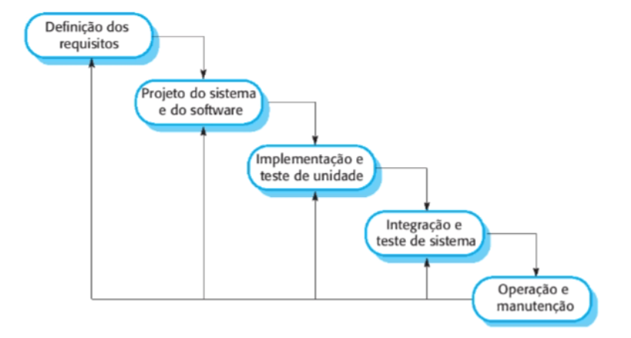
O modelo em cascata

Slide 10
Fases do modelo em cascata
Existem fases separadas identificadas no modelo em cascata:
  Análise e definição de requisitos
  Projeto de sistema e software
  Implementação e testes unitários
  Integração e teste de sistema
  Operação e manutenção
A principal desvantagem do modelo em cascata é a dificuldade de acomodar a mudança após o processo estar em andamento. Em princípio, uma fase deve ser concluída antes de passar para a próxima fase.

Slide 11
Problemas do modelo em cascata
A divisão inflexível do projeto em estágios distintos dificulta a resposta às mudanças nos requisitos do cliente.
  Portanto, este modelo só é apropriado quando os requisitos são bem compreendidos e as mudanças serão bastante limitadas durante o processo de design.
  Poucos sistemas de negócios têm requisitos estáveis.
O modelo em cascata é usado principalmente para grandes projetos de engenharia de sistemas em que um sistema é desenvolvido em vários locais.
  Nessas circunstâncias, a natureza orientada ao plano do modelo em cascata ajuda a coordenar o trabalho.

Slide 12
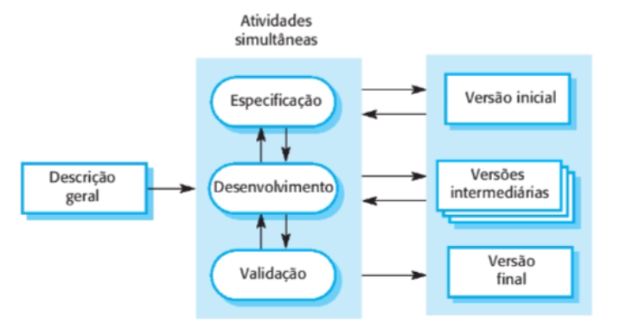
Desenvolvimento incremental

Slide 13
Benefícios de desenvolvimento incremental
O custo de acomodar as mudanças nos requisitos do cliente é reduzido.
  A quantidade de análise e documentação que precisa ser refeita é muito menor do que a necessária com o modelo em cascata.
É mais fácil obter feedback do cliente sobre o trabalho de desenvolvimento que foi feito.
  Os clientes podem comentar sobre as demonstrações do software e ver o quanto foi implementado.
É possível uma entrega e implantação mais rápidas de software útil para o cliente.
  Os clientes podem usar e obter valor do software mais cedo do que é possível com um processo em cascata.

Slide 14
Problemas de desenvolvimento incremental
O processo não é visível.
  Os gerentes precisam de entregas regulares para medir o progresso. Se os sistemas forem desenvolvidos rapidamente, não é econômico produzir documentos que reflitam todas as versões do sistema.
A estrutura do sistema tende a se degradar à medida que novos incrementos são adicionados .
  A menos que se gaste tempo e dinheiro na refatoração para melhorar o software, mudanças regulares tendem a corromper sua estrutura. A incorporação de novas alterações de software torna-se cada vez mais difícil e cara.

Slide 15
Integração e configuração
Com base na reutilização de software, onde os sistemas são integrados a partir de componentes existentes ou sistemas de aplicativos (às vezes chamados de sistemas COTS - Commercial -off-the-shelf ).
Os elementos reutilizados podem ser configurados para adaptar seu comportamento e funcionalidade aos requisitos do usuário
A reutilização é agora a abordagem padrão para a construção de muitos tipos de sistemas de negócios.
  A reutilização é abordada com mais profundidade no Capítulo 15.

Slide 16
Tipos de software reutilizável
Sistemas de aplicativos independentes (às vezes chamados de COTS) que são configurados para uso em um ambiente específico.
Coleções de objetos que são desenvolvidos como um pacote para serem integrados a uma estrutura de componentes como .NET ou J2EE.
Serviços da Web desenvolvidos de acordo com os padrões de serviço e disponíveis para chamada remota.

Slide 17
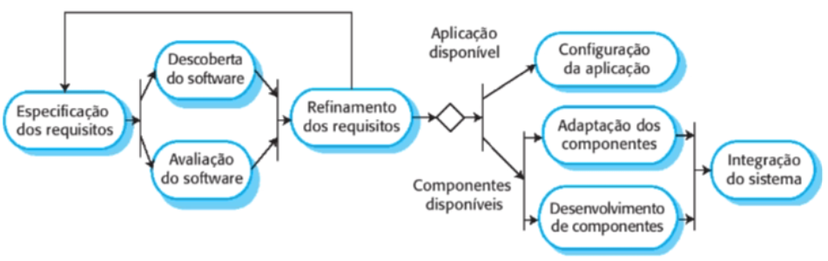
Engenharia de software orientada ao reuso

Slide 18
Principais etapas do processo
Especificação de requisitos
Descoberta e avaliação de software
Refinamento de requisitos
Configuração do sistema de aplicativos
Adaptação e integração de componentes

Slide 19
Vantagens e desvantagens
Custos e riscos reduzidos, pois menos software é desenvolvido do zero
Entrega e implantação mais rápidas do sistema
Mas os compromissos de requisitos são inevitáveis, portanto, o sistema pode não atender às necessidades reais dos usuários
Perda de controle sobre a evolução dos elementos do sistema reutilizados

Slide 20
Atividades de processo

Slide 21
Atividades de processo
Processos de software reais são sequências intercaladas de atividades técnicas, colaborativas e gerenciais com o objetivo geral de especificar, projetar, implementar e testar um sistema de software.
As quatro atividades básicas do processo de especificação, desenvolvimento, validação e evolução são organizadas de forma diferente em diferentes processos de desenvolvimento.
Por exemplo, no modelo cascata, eles são organizados em sequência, enquanto no desenvolvimento incremental eles são intercalados.

Slide 22
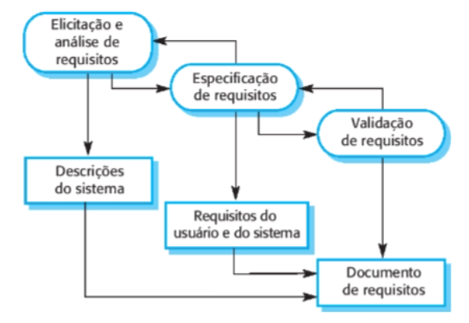
O processo de engenharia de requisitos

Slide 23
especificação de software
O processo de estabelecer quais serviços são necessários e as restrições na operação e desenvolvimento do sistema.
Processo de engenharia de requisitos
  Elicitação e análise de requisitos
    O que os stakeholders do sistema exigem ou esperam do sistema?
  Especificação de requisitos
    Definindo os requisitos em detalhes
  validação de requisitos
    Verificando a validade dos requisitos

Slide 24
Projeto e implementação de software
O processo de converter a especificação do sistema em um sistema executável.
Design de software
  Desenhar uma estrutura de software que cumpra a especificação;
Implementação
  Traduza essa estrutura em um programa executável;
As atividades de projeto e implementação estão intimamente relacionadas e podem ser intercaladas.

Slide 25
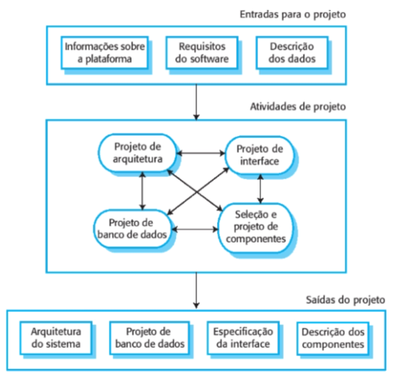
Um modelo geral do processo de design

Slide 26
Atividades de design
Projeto arquitetônico, onde você identifica a estrutura geral do sistema, os principais componentes (subsistemas ou módulos), seus relacionamentos e como eles são distribuídos.
Projeto de banco de dados, onde você projeta as estruturas de dados do sistema e como elas devem ser representadas em um banco de dados.
Design de interface, onde você define as interfaces entre os componentes do sistema.
Seleção e design de componentes, onde você procura componentes reutilizáveis. Se não estiver disponível, você projeta como ele funcionará.

Slide 27
Implementação de sistema
O software é implementado desenvolvendo um programa ou programas ou configurando um sistema aplicativo.
Projeto e implementação são atividades intercaladas para a maioria dos tipos de sistema de software.
A programação é uma atividade individual sem processo padrão.
A depuração é a atividade de encontrar falhas no programa e corrigi-las.

Slide 28
validação de software
A verificação e validação (V & V) destina-se a mostrar que um sistema está em conformidade com sua especificação e atende aos requisitos do cliente do sistema.
Envolve processos de verificação e revisão e testes de sistema.
O teste do sistema envolve a execução do sistema com casos de teste derivados da especificação dos dados reais a serem processados pelo sistema.
Testar é a atividade V&V mais comumente usada.

Slide 29
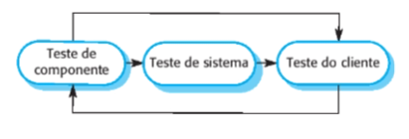
Etapas de teste

Slide 30
Etapas de teste
Teste de componentes
  Componentes individuais são testados independentemente;
  Os componentes podem ser funções ou objetos ou agrupamentos coerentes dessas entidades.
Teste do sistema
  Teste do sistema como um todo. O teste de propriedades emergentes é particularmente importante.
teste do cliente
  Teste com dados do cliente para verificar se o sistema atende às necessidades do cliente.

Slide 31
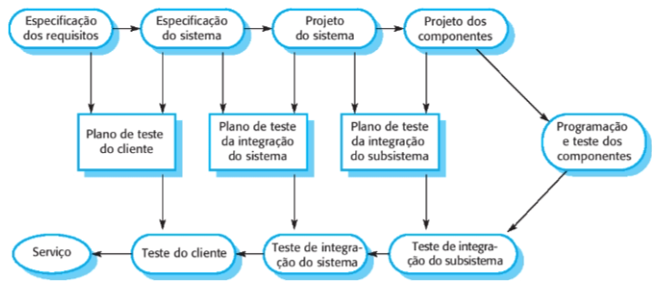
Fases de teste em um processo de software orientado a planos (modelo V)

Slide 32
evolução do software
O software é inerentemente flexível e pode mudar.
À medida que os requisitos mudam devido às mudanças nas circunstâncias de negócios, o software que oferece suporte aos negócios também deve evoluir e mudar.
Embora tenha havido uma demarcação entre desenvolvimento e evolução (manutenção), isso é cada vez mais irrelevante, pois cada vez menos sistemas são completamente novos.

Slide 33
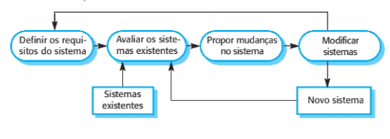
Evolução do sistema

Slide 34
Lidando com a mudança

Slide 35
Lidando com a mudança
A mudança é inevitável em todos os grandes projetos de software.
  Mudanças de negócios levam a requisitos de sistema novos e alterados
  Novas tecnologias abrem novas possibilidades para melhorar as implementações
  A mudança de plataforma exige mudanças no aplicativo
A mudança leva ao retrabalho, portanto, os custos da mudança incluem tanto o retrabalho (por exemplo, reanálise de requisitos ) quanto os custos de implementação de novas funcionalidades

Slide 36
Reduzindo os custos de retrabalho
Antecipação de mudanças, onde o processo de software inclui atividades que podem antecipar possíveis mudanças antes que retrabalho significativo seja necessário.
  Por exemplo, um protótipo de sistema pode ser desenvolvido para mostrar alguns dos principais recursos do sistema aos clientes.
Tolerância à mudança, onde o processo é projetado para que as mudanças possam ser acomodadas a um custo relativamente baixo.
  Isso normalmente envolve alguma forma de desenvolvimento incremental. As mudanças propostas podem ser implementadas em incrementos que ainda não foram desenvolvidos. Se isso for impossível, então apenas um único incremento (uma pequena parte do sistema) pode ter sido alterado para incorporar a mudança.

Slide 37
Lidando com requisitos em mudança
Prototipagem do sistema, onde uma versão do sistema ou parte do sistema é desenvolvida rapidamente para verificar os requisitos do cliente e a viabilidade das decisões de design. Essa abordagem suporta a antecipação de mudanças.
Entrega incremental, onde os incrementos do sistema são entregues ao cliente para comentários e experimentação. Isso suporta a prevenção de alterações e a tolerância a alterações.

Slide 38
Prototipagem de Software
Um protótipo é uma versão inicial de um sistema usado para demonstrar conceitos e experimentar opções de design.
Um protótipo pode ser usado em:
  O processo de engenharia de requisitos para ajudar na elicitação e validação de requisitos;
  Nos processos de design para explorar opções e desenvolver um design de interface do usuário;
  No processo de teste para executar testes back-to-back.

Slide 39
Benefícios da Prototipagem
Melhor usabilidade do sistema.
Uma correspondência mais próxima das reais necessidades dos usuários.
Qualidade de projeto melhorada.
Manutenibilidade melhorada.
Esforço de desenvolvimento reduzido.

Slide 40
O processo de desenvolvimento do protótipo

Slide 41
Desenvolvimento de protótipo
Pode ser baseado em linguagens ou ferramentas de prototipagem rápida
Pode envolver deixar de fora a funcionalidade
  O protótipo deve se concentrar em áreas do produto que não são bem compreendidas;
  A verificação e recuperação de erros não podem ser incluídas no protótipo;
  Concentre-se em requisitos funcionais em vez de não funcionais, como confiabilidade e segurança

Slide 42
Protótipos descartáveis
Os protótipos devem ser descartados após o desenvolvimento, pois não são uma boa base para um sistema de produção:
  Pode ser impossível ajustar o sistema para atender aos requisitos não funcionais;
  Os protótipos normalmente não são documentados;
  A estrutura do protótipo geralmente é degradada por mudanças rápidas;
  O protótipo provavelmente não atenderá aos padrões normais de qualidade organizacional.

Slide 43
entrega incremental
Em vez de entregar o sistema como uma única entrega, o desenvolvimento e a entrega são divididos em incrementos com cada incremento entregando parte da funcionalidade necessária.
Os requisitos do usuário são priorizados e os requisitos de prioridade mais alta são incluídos nos incrementos iniciais.
Uma vez iniciado o desenvolvimento de um incremento, os requisitos são congelados, embora os requisitos para incrementos posteriores possam continuar a evoluir.

Slide 44
Desenvolvimento e entrega incremental
Desenvolvimento incremental
  Desenvolver o sistema em incrementos e avaliar cada incremento antes de prosseguir para o desenvolvimento do próximo incremento;
  Abordagem normal utilizada em métodos ágeis;
  Avaliação feita pelo proxy do usuário/cliente.
entrega incremental
  Implantar um incremento para uso pelos usuários finais;
  Avaliação mais realista sobre o uso prático do software;
  Difícil de implementar para sistemas de substituição, pois os incrementos têm menos funcionalidade do que o sistema que está sendo substituído.

Slide 45
entrega incremental

Slide 46
Vantagens de entrega incremental
O valor do cliente pode ser entregue com cada incremento para que a funcionalidade do sistema esteja disponível mais cedo.
Os primeiros incrementos atuam como um protótipo para ajudar a eliciar requisitos para incrementos posteriores.
Menor risco de falha geral do projeto.
Os serviços de sistema de prioridade mais alta tendem a receber mais testes.

Slide 47
Problemas de entrega incremental
A maioria dos sistemas requer um conjunto de recursos básicos que são usados por diferentes partes do sistema.
  Como os requisitos não são definidos em detalhes até que um incremento seja implementado, pode ser difícil identificar recursos comuns necessários para todos os incrementos.
A essência dos processos iterativos é que a especificação é desenvolvida em conjunto com o software.
  No entanto, isso entra em conflito com o modelo de aquisição de muitas organizações, onde a especificação completa do sistema faz parte do contrato de desenvolvimento do sistema.

Slide 48
Melhoria de processos

Slide 49
Melhoria de processos
Muitas empresas de software têm se voltado para a melhoria do processo de software como forma de melhorar a qualidade de seu software, reduzindo custos ou acelerando seus processos de desenvolvimento.
Melhoria de processos significa entender os processos existentes e alterá-los para aumentar a qualidade do produto e/ou reduzir custos e tempo de desenvolvimento.

Slide 50
Abordagens para melhoria
A abordagem de maturidade do processo, que se concentra na melhoria do gerenciamento de processos e projetos e na introdução de boas práticas de engenharia de software.
  O nível de maturidade do processo reflete até que ponto boas práticas técnicas e de gestão foram adotadas nos processos organizacionais de desenvolvimento de software.
A abordagem ágil, que se concentra no desenvolvimento iterativo e na redução de despesas gerais no processo de software.
  As principais características dos métodos ágeis são a entrega rápida de funcionalidade e capacidade de resposta às mudanças nos requisitos do cliente.

Slide 51
O ciclo de melhoria de processos

Slide 52
Atividades de melhoria de processos
Medição do processo
  Você mede um ou mais atributos do processo ou produto de software. Essas medições formam uma linha de base que ajuda a decidir se as melhorias de processo foram eficazes.
Análise do processo
  O processo atual é avaliado e os pontos fracos e gargalos do processo são identificados. Modelos de processo (às vezes chamados de mapas de processo) que descrevem o processo podem ser desenvolvidos.
mudança
  de processo são propostas para abordar algumas das deficiências de processo identificadas. Estes são introduzidos e o ciclo recomeça para coletar dados sobre a eficácia das mudanças .

Slide 53
Medição do processo
Sempre que possível, dados quantitativos do processo
devem ser coletados
  No entanto, onde as organizações não têm padrões de processo claramente definidos, isso é muito difícil porque você não sabe o que medir. Um processo pode ter que ser definido antes que qualquer medição seja possível.
As medições do processo devem ser usadas para
avaliar as melhorias do processo
  Mas isso não significa que as medições devam direcionar as melhorias. O driver de melhoria deve ser os objetivos organizacionais.

Slide 54
Métricas do processo
Tempo necessário para que as atividades do processo sejam
concluídas
  Por exemplo, tempo ou esforço do calendário para concluir uma atividade ou processo.
Recursos necessários para processos ou atividades
  Ex. Esforço total em dias-pessoa.
Número de ocorrências de um determinado evento
  Por exemplo, número de defeitos descobertos.

Slide 55
Níveis de maturidade de capacidade

Slide 56
O modelo de maturidade de capacidade SEI
Inicial
  Essencialmente descontrolado
Repetivel
  Procedimentos de gerenciamento de produtos definidos e usados
Definiram
  Procedimentos e estratégias de gerenciamento de processos definidos
  e usados
Gerenciou
  Estratégias de gestão da qualidade definidas e usadas
Otimizando
  Estratégias de melhoria de processos definidas e usadas

Slide 57
Pontos chave
Os processos de software são as atividades envolvidas na produção de um sistema de software. Os modelos de processo de software são representações abstratas desses processos.
Os modelos gerais de processo descrevem a organização dos processos de software.
  Exemplos desses modelos gerais incluem o modelo 'cascata', desenvolvimento incremental e desenvolvimento orientado ao reuso.
A engenharia de requisitos é o processo de desenvolvimento de uma especificação de software.

Slide 58
Pontos chave
Os processos de projeto e implementação estão preocupados em transformar uma especificação de requisitos em um sistema de software executável.
A validação de software é o processo de verificar se o sistema está de acordo com sua especificação e se atende às reais necessidades dos usuários do sistema.
A evolução do software ocorre quando você altera os sistemas de software existentes para atender a novos requisitos. O software deve evoluir para permanecer útil.
Os processos devem incluir atividades como prototipagem e entrega incremental para lidar com a mudança.

Slide 59
Pontos chave
Os processos podem ser estruturados para desenvolvimento e entrega iterativos, de modo que as mudanças possam ser feitas sem interromper o sistema como um todo.
As principais abordagens para a melhoria de processos são abordagens ágeis, voltadas para a redução das despesas gerais do processo, e abordagens baseadas em maturidade baseadas em melhor gerenciamento de processos e no uso de boas práticas de engenharia de software .
A estrutura de maturidade do processo SEI identifica níveis de maturidade que correspondem essencialmente ao uso de boas práticas de engenharia de software.

Slide 60
Duvidas?

